Slide 1
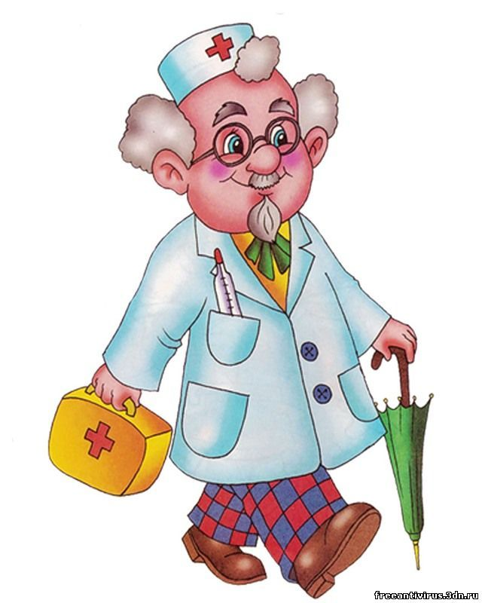
НАШЕ СЕРДЦЕ

Slide 5
Вовремя обращаться к врачу

Slide 10
Будьте здоровы!

